Slide 1
HTML4与CSS
讲师：陈珊

Slide 2
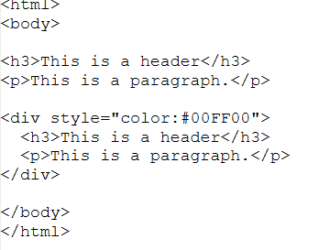
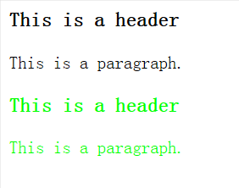
排版标签
格式排版类标签
div是一个块级元素，可以包含段落，表格等内容

Slide 3
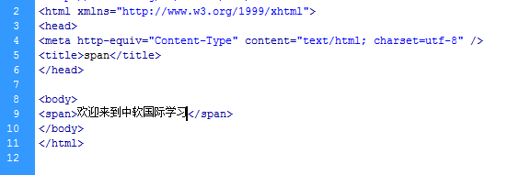

排版标签
格式排版类标签
Span标签：
Span 是一个内联元素
关于div和span html 内容较少，深入的内容的到后期学习，下面了解下什么叫块级元素，什么叫内联元素

Slide 4
排版标签
格式排版类标签
什么是块级元素？ 什么是内联元素？
块级元素：默认是独自占据一行的。比如是<p>、<h1>、<h2>、<h3>、<h4>、<h5>、<h6>、<ul>、<ol>、<dl>、<pre>、<hr>、<form>。
行级元素：默认是几个内联元素都可以在同一行上显示。比如是<a>、<span>、<img>、<input>、<font>、<strong>、<em>等。

Slide 5
排版标签
格式排版类标签
块级元素的特点：
1、独占一行；
2、width默认为100%；
3、可以设置width、height；
4、可以设置margin、padding；
行级元素的特点：
1、行内元素不会独占一行，相邻的行内元素会排在同一行；
2、宽度随内容的变化而变化；
3、不可以设置宽、高；
4、margin、padding的左右可以生效，上下不能生效；

Slide 6


